Slide 1
Привычки и здоровье
Разработан классным руководителем 7 «Б» класса
МБОУ СОШ №10 г. Коломна
Булкиной Натальей Анатольевной

Slide 2
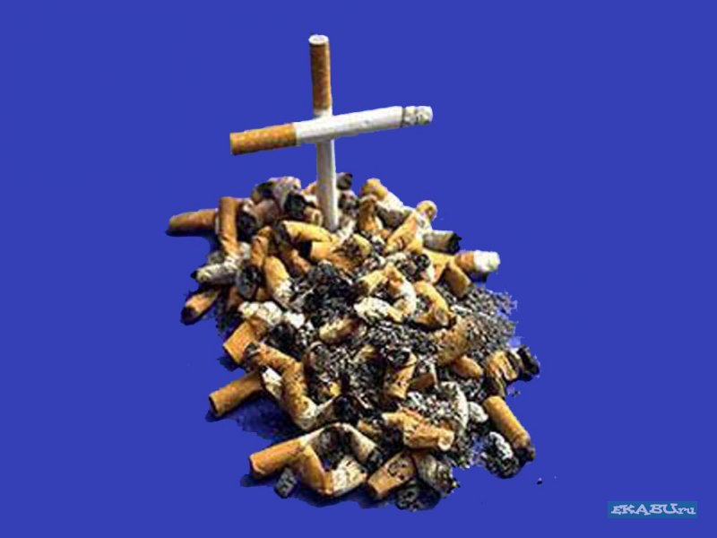
Куренье вредно и курить грешно.
Тут здравомыслие с наукою согласны,
Но люди слепы и привычке сей опасной
Дань платят жизнью и монетой…
Не смешно…
Л. Котов

Slide 3
«Человек – высшее творение природы,
но для того, чтобы наслаждаться её сокровищами, он должен отвечать,
по крайней мере, одному требованию: быть здоровым!»
А. Леонов

Slide 4
Христофор
Колумб

Slide 5
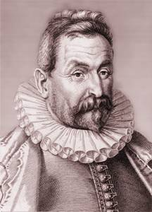
Жан Нико

Slide 6
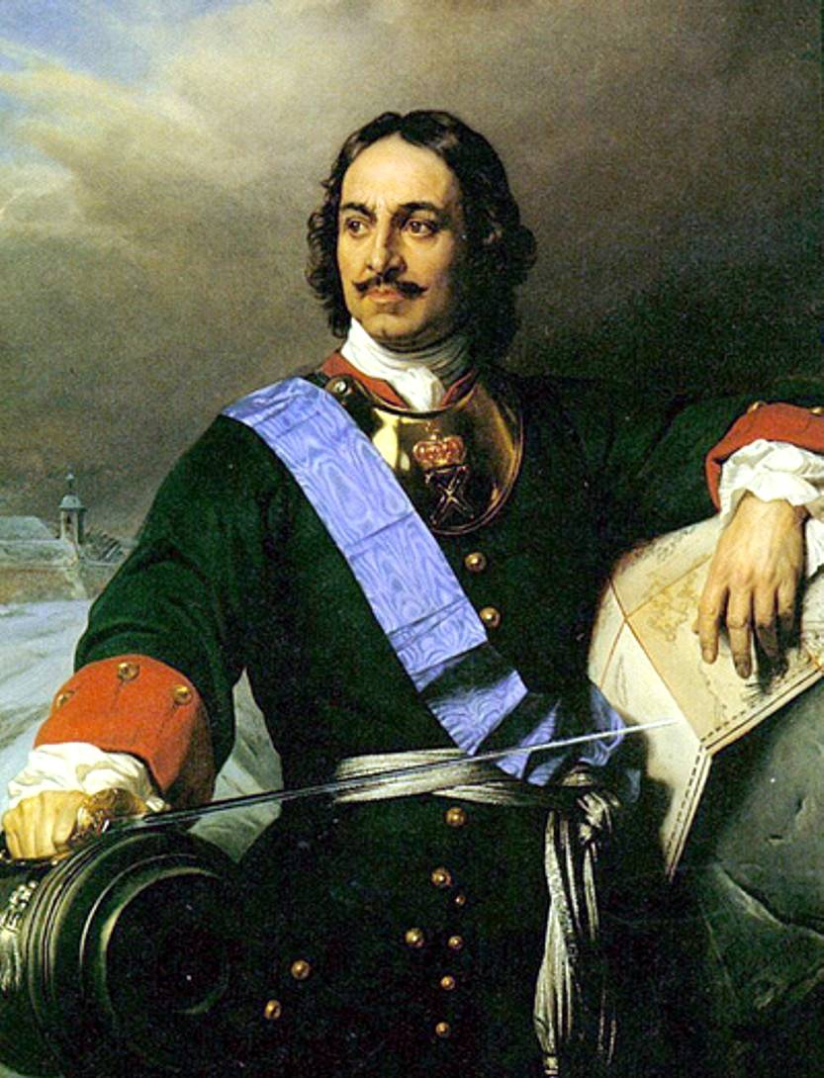
Петр I

Slide 7
Вопросы к классу:
Родина табака:
- Южная Америка
- Южная Африка
- Южный полюс
2. В 1492 году Колумб увидел аборигенов с дымящейся травой , употребляемой для курения. Они ее называли …
- папиросо
- сигаро
- самокруто
3. В честь кого «никотин» получил свое название?
- Жан-Жак Руссо
- Жан-Поль Бельмондо
- Жан Нико

Slide 8
Вопросы к классу:
4. Екатерина Медичи использовала табак как лекарство от…
- насморка
- мигрени
- простуды
5. Книга, написанная английским королем Яковом I в 1604 году, называется…
- «О вреде табака»
- «О пользе курения»
- «Об истории трубки»
6. На Русь «тлеющие головешки» завезли:
- испанские купцы
- французские купцы
- английские купцы

Slide 9
Вопросы к классу:
7. В Великобритании по указу Елизаветы I курильщиков приравнивали к …
- бандитам
- ворам
- убийцам
8. Кто отменил запрет на курение табака указом от 1697 г.?
- Екатерина II
- Анна Иоанновна
- Петр I
м
9. При короле Франции Людовике XIII табак продавали только
- на базаре
- в торговых лавках
- в аптеках

Slide 10
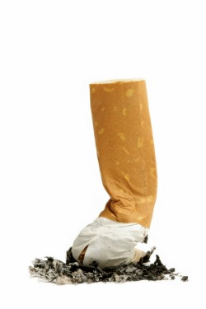
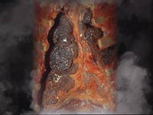
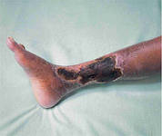
Органы курильщика

Slide 11
Болезни, связанные с курением
табакокурение
Болезни
желудка и
12-ти перстной
кишки
Бронхит,
эмфизит,
рак
Инфаркт

Slide 12
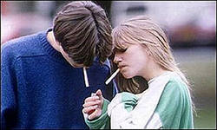
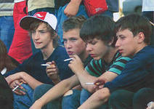
ЗАПОМНИ!
1 сигарета сокращает жизнь на 15 минут, а 1 пачка – на 5 часов

Slide 13
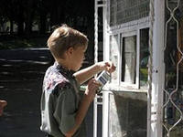
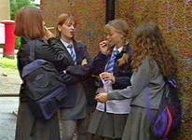
Курение является причиной:
98% смертей от рака гортани;
90% смертей от рака легких;
30% всех случаев смерти от рака;
20% всех случаев смерти от болезней

Slide 14
Фильм «О вреде курения»

Slide 15
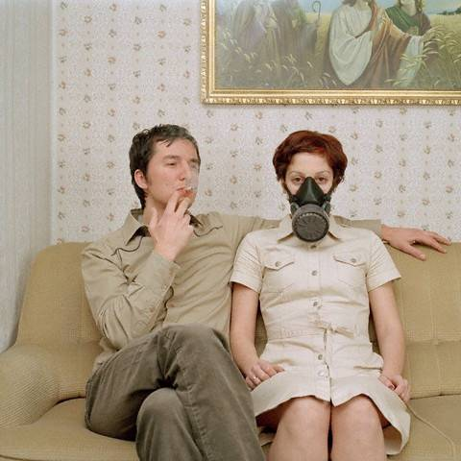
Пассивное курение
Один курит – весь дом болеет!
(русская народная пословица)

Slide 16
«Третий четверг ноября отмечается Международный день отказа от курения. Этот день установлен Американским онкологическим обществом в 1977 году»

Slide 17
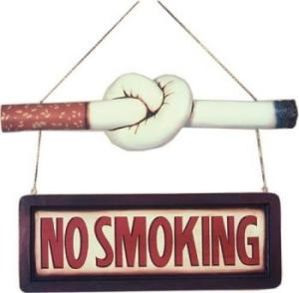
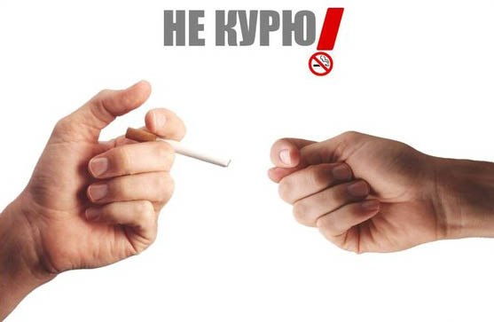
31 мая – Всемирный день без табака

Slide 18
Мультфильм «Ну, погоди!»

Slide 19
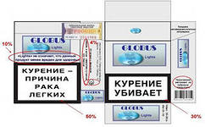
МИНЗДРАВ ПРЕДУПРЕЖДАЕТ

Slide 20
Социальная реклама

Slide 21
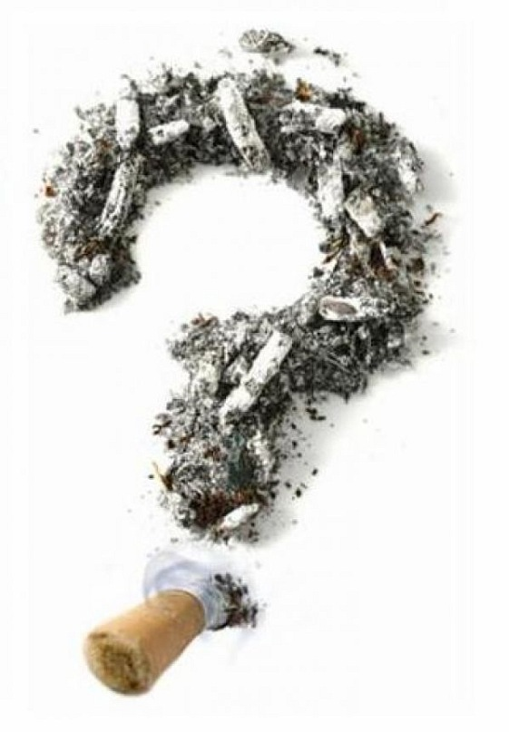
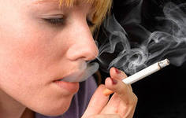
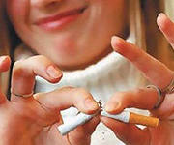
«Курение или здоровье
- все в ваших руках»

